Slide 1
课堂签到系统
刘斯昊：安卓端-教师APP
杨伯益：安卓端-学生APP
张家合：WEB端

Slide 2
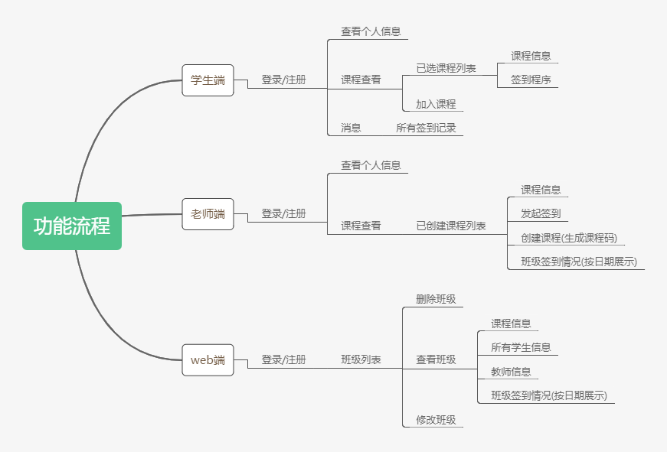
功能流程

Slide 3
核心功能流程介绍
学生端：
加入课程：按照课程号加入课程
课程签到：按照教师给出的签到码进行签到
查看个人签到历史情况：按照时间给出签到列表

Slide 4
核心功能流程介绍
教师端：
创建课程：填入课程信息，生成课程码
课堂签到：发起签到，生成签到码
查看所有签到情况：按照时间列表给出所有学生签到情况

Slide 5
核心功能流程介绍
web端：
功能繁杂、多样
使用Excel导入学生到班级表：在前端使用js读取Excel数据，封装成请求体，传入后端写入数据库。

Slide 6
关于学生查看签到信息
在老师发起签到后，学生端便能在课程信息页面获取到签到信息，当时间超时后，签到消息便不再显示。

Slide 7
关于老师查看签到信息功能
方案一：实时显示，创建一个单独的线程，每隔数秒后向后端发起请求，获取签到情况，模拟出实时显示签到信息功能。
方案二：手动刷新，以下拉刷新的方式向后端发起请求，获取此时的签到情况。

Slide 8
技术实现
数据库：MySQL
后台：Java
Web：Vue.js
安卓：Java

Slide 9
数据库设计
存储学生、教师基本信息
存储课程信息
存储签到信息

Slide 10
数据库设计初始版
学生表：
学号，密码，姓名，专业，年级，班级
教师表：
学工号，密码，姓名，介绍
班级表
班级号，班级名称
学生班级关联表
教师班级关联表
签到表
学号，班级号，是否签到（0旷1到），签到开始时间，签到时间

Slide 11
数据库设计优化版
在进一步的思考后，我们明确了签到是由老师发起，再由学生来进行签到的，所以只有在教师端进行发起签到之后才能写入签到开始时间，于是我们将签到表进行了拆分，并与教师表进行关联。
教师发布签到表：
职工号(外键)，班级号(外键)，发布时间，签到码（后台自动生成并展示给老师，老师告诉学生）
学生签到表：
学生学号(外键)，班级号(外键)，签到码，签到时间，经度，纬度

Slide 12
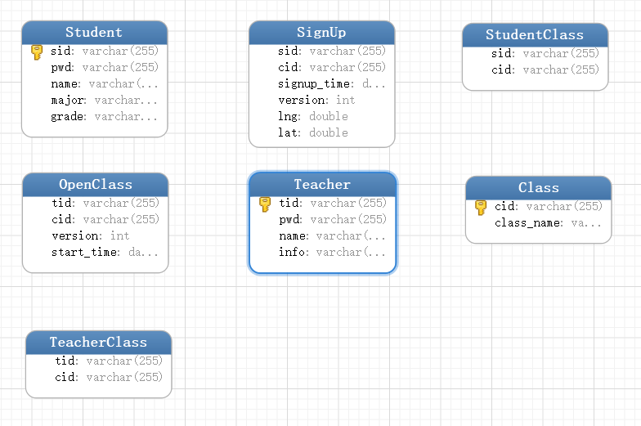
UML图

Slide 13
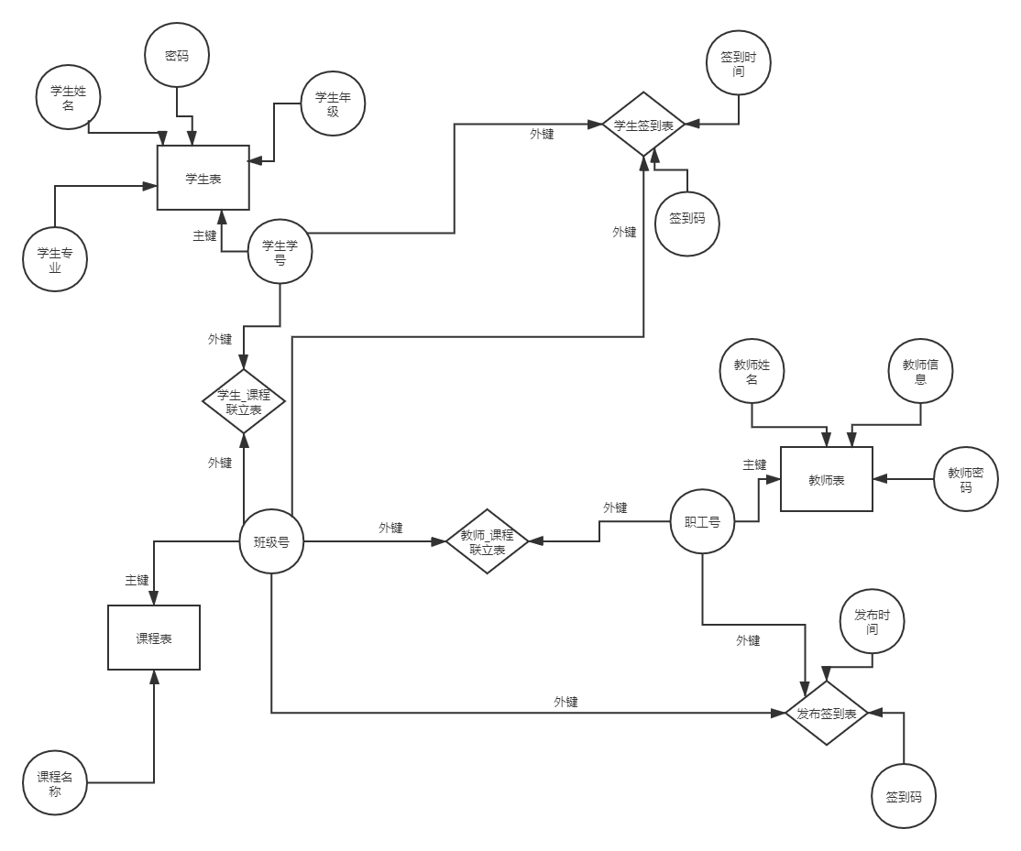
ER图

Slide 14
签到传输数据
老师的职工号、学生的学号等信息在第一次使用app时保存到手机本地sqlite数据库中
每次发送请求到后台时，都会带上这些信息，避免需要反复填写

Slide 15
老师查看签到历史
根据老师发起签到表中的start_time字段递增即可查看每一次签到

Slide 16
一些后台示例语句（后期会优化）
老师发布签到，写入数据库
Insert into OpenClass values(职工号，课程号，签到码，发布签到时间);
学生成功签到，写入数据库
Insert into SignUp values(学号，课程号，实际签到时间，签到码，经度，纬度);
老师根据职工号和课程号查看历史签到信息
Select 发起签到时间，签到码 from OpenClass where tid=职工号 and cid=课程号 order by start_time;
老师根据签到码和课程号查看旷课学生
Select * from Student where sid not in (select sid from SignUp where version=签到码) and sid in (select sid from StudentClass where cid=课程号);

Slide 17
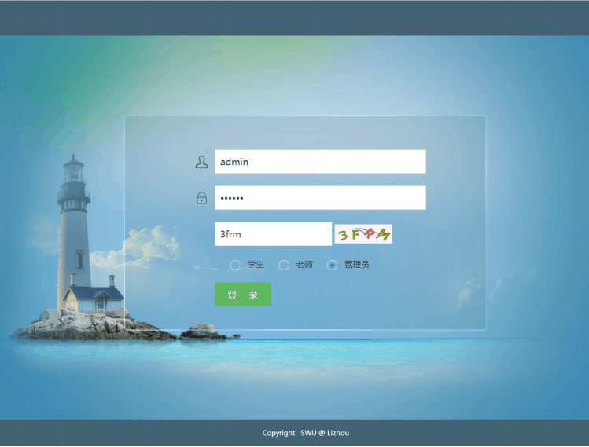
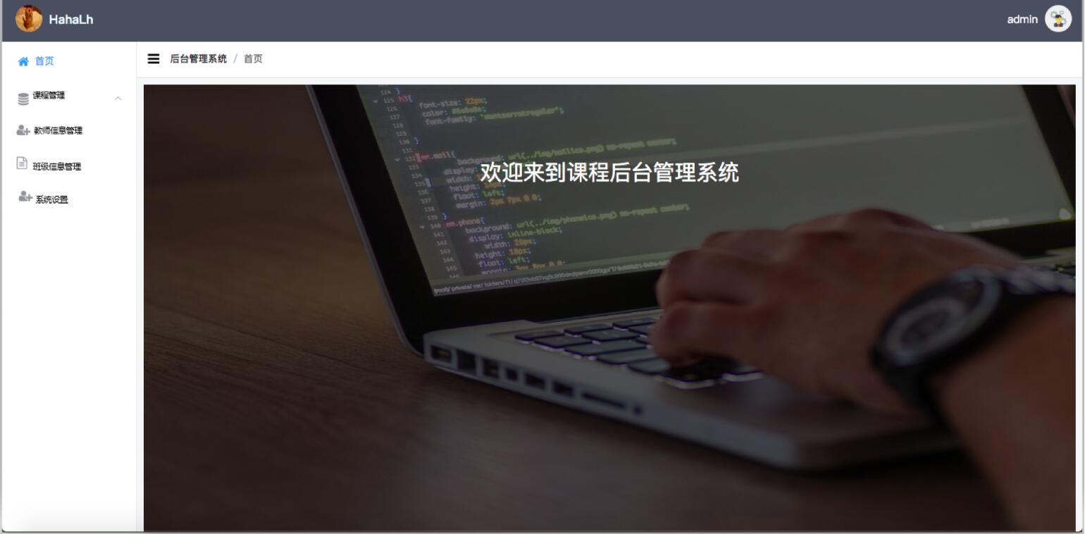
web端大致的框架

